Slide 1
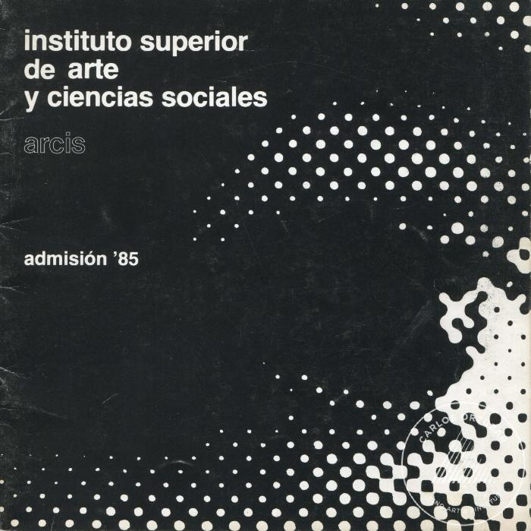
Carreras del Instituto superior de arte y ciencias sociales. Arcis. 1985 (3-10008)

Slide 2
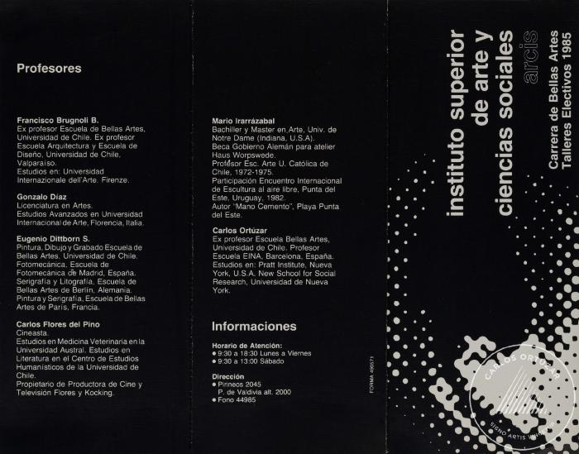
Instituto superior de arte y ciencias sociales. Carrera de Bellas Artes. Talleres Electivos (3-10009)

Slide 3
Contemporary chielan art. By Artists Associated with the University of Chile (5-20006)

Slide 4
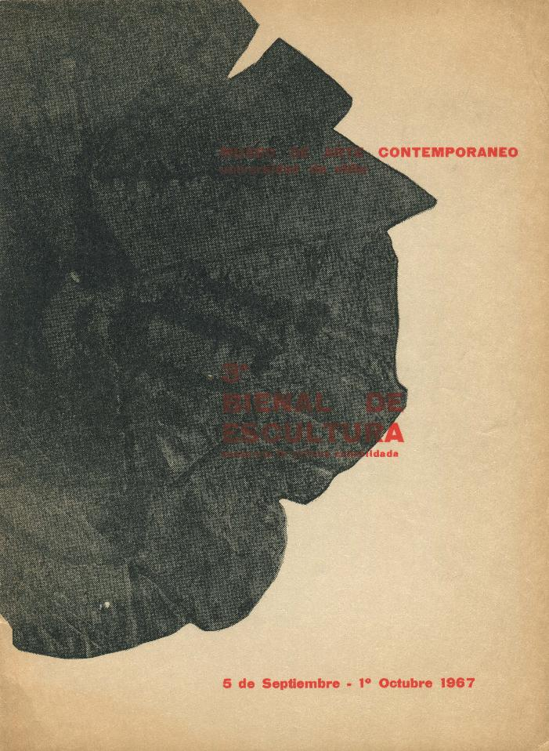
Tercera Bienal de escultura (5-20007)

Slide 5
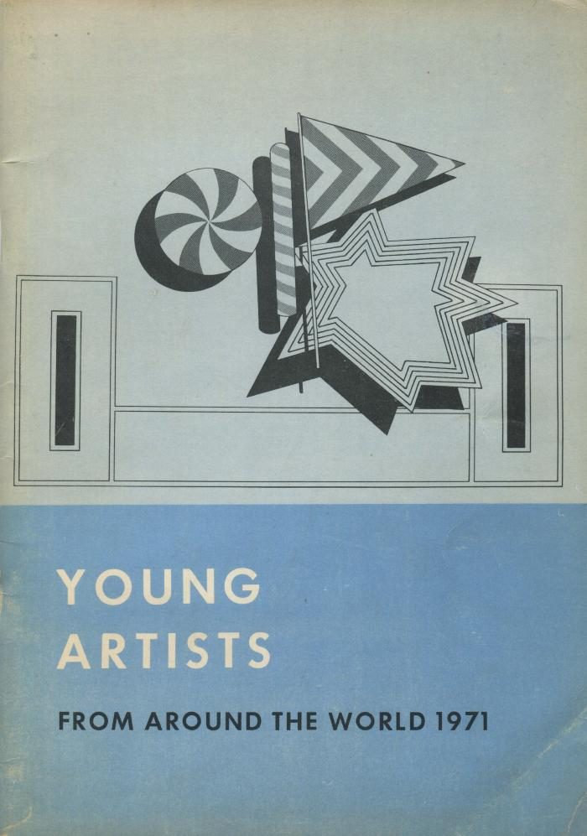
Young artists from around the world 1971 (5-20009)

Slide 6
Primer Encuentro Arte-Industria 1980 (5-20011)

Slide 7
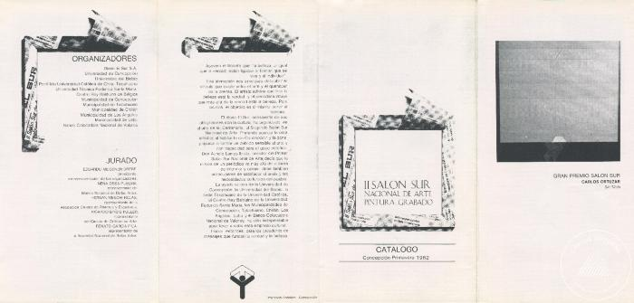
Segundo Salón Sur Nacional de Arte, Pintura, Grabado (5-20014-c1)

Slide 8
Revista Mundo (5-20015-c1)

